Slide 1
Extração de tópicos
LDA

Slide 2
Tópicos
Extração de Tópicos
O que é?
Aplicações

Slide 3
O que é?
Modelagem de tópicos é o processo de identificação de tópicos em um conjunto de documentos
Isso pode ser útil para o quê?
mecanismos de pesquisa
automação de atendimento ao cliente
seleção de features
recuperação informação de dados não estruturado
Existem vários métodos, vamos abordar o: Alocação de Dirichlet Latente (LDA).

Slide 4
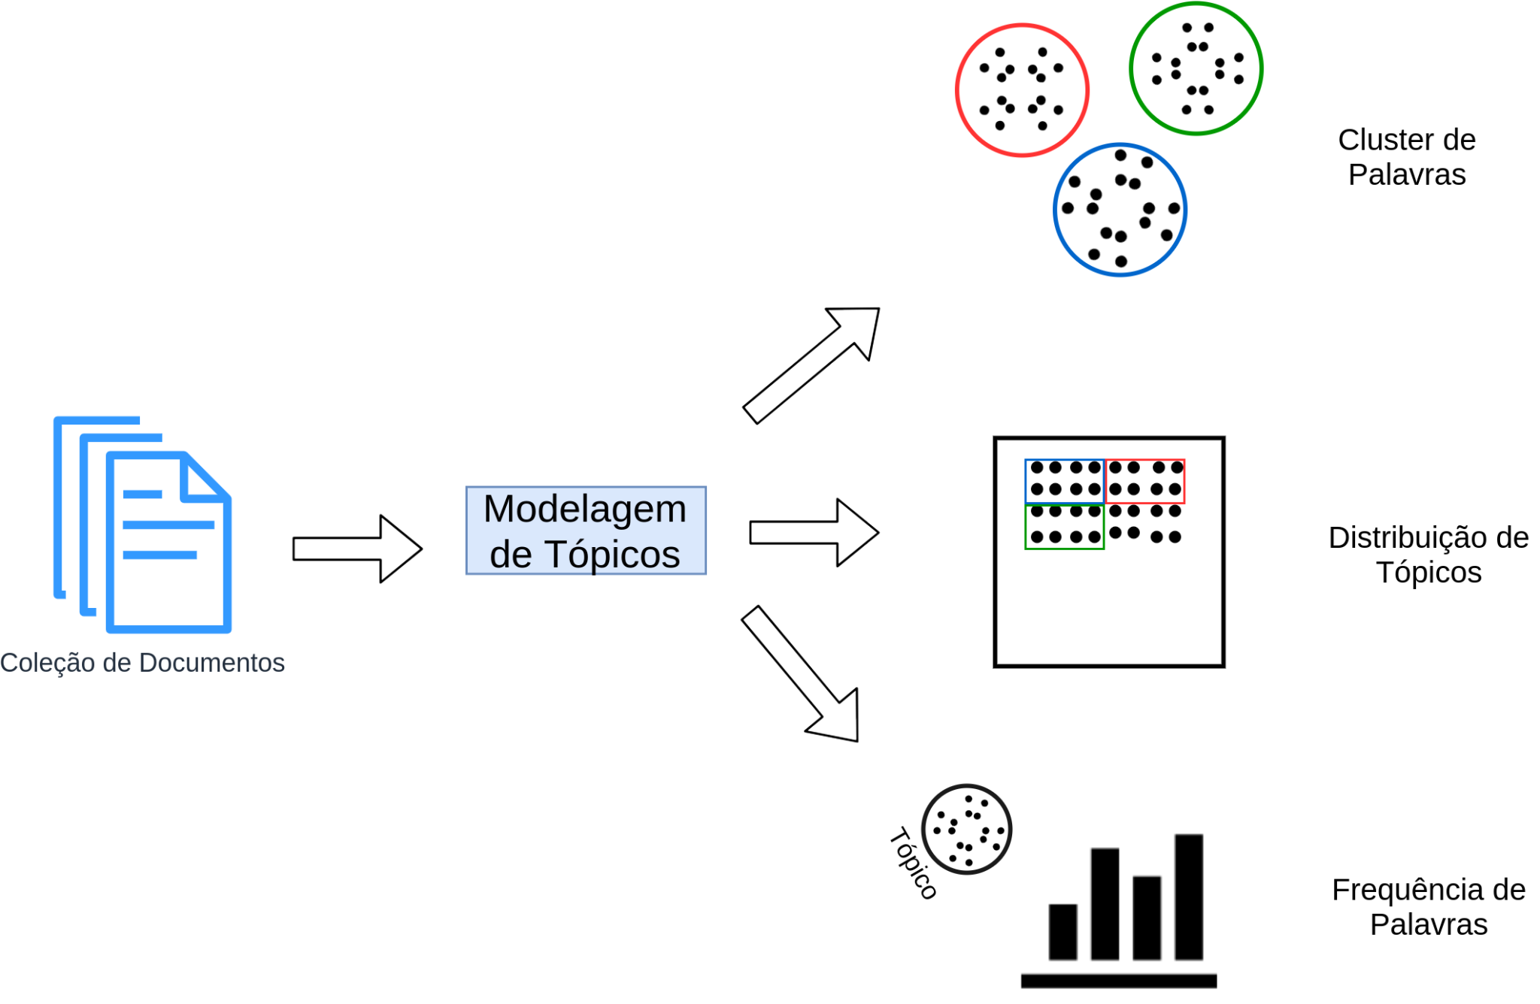

Slide 5
O que é LDA?
Latent Dirichlet Allocation LDA é um "modelo probabilístico generativo" de uma coleção de “peças”
Aprendizado não supervisionado
“Visualiza” os documentos como bag of words
Suposição fundamental do LDA:
o documento foi gerado a partir de um conjunto de tópicos,
em seguida, tópicos são gerados de um conjunto de palavras

Slide 6
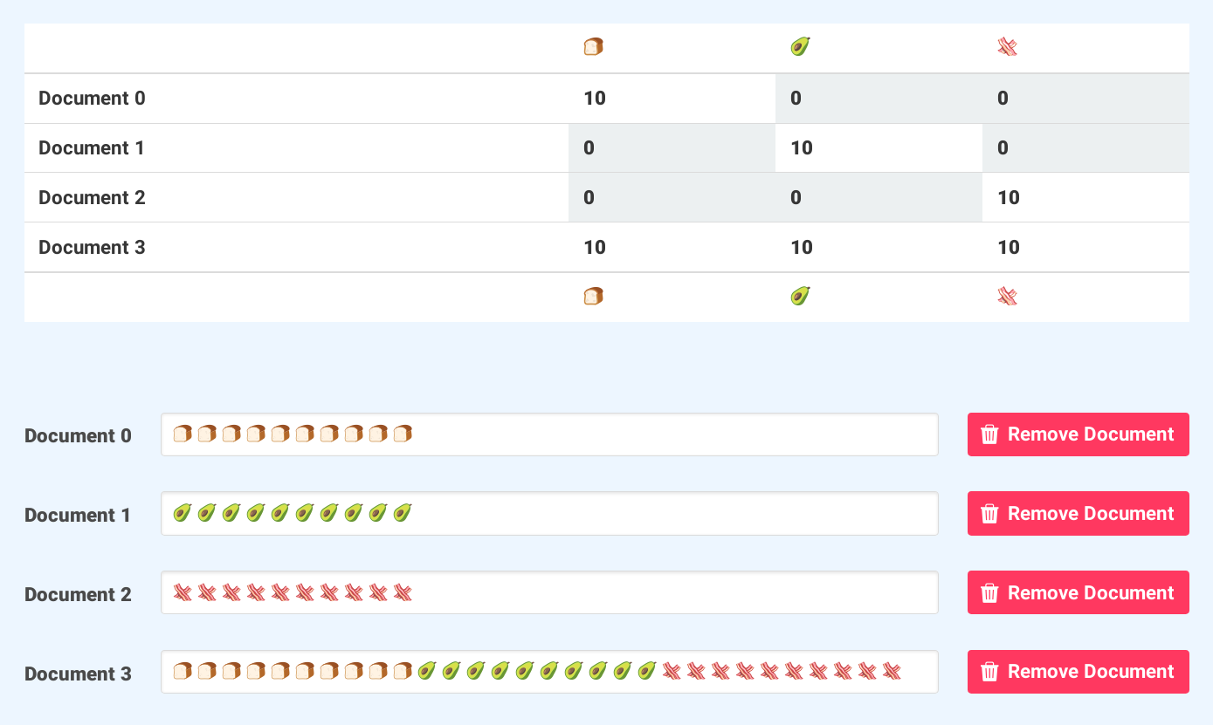
Exemplo
https://medium.com/@lettier/how-does-lda-work-ill-explain-using-emoji-108abf40fa7d

Slide 7
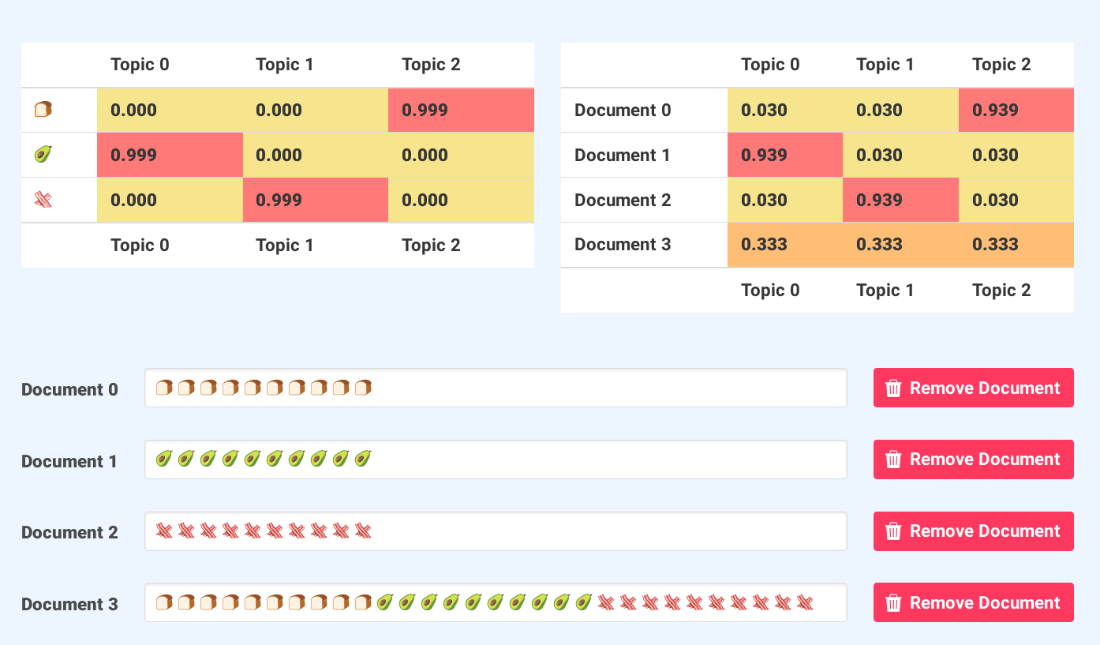

Slide 8
Funcionamento LDA
Para cada documento
Suponha que haja k tópicos em todos os documentos
Distribua esses k tópicos no documento
Para cada palavra no documento, assuma que seu tópico está errado e que um tópico correto é atribuído a todas as outras palavras
Atribua probabilisticamente a palavra a um tópico com base em duas coisas:
quais tópicos estão no documento
quantas vezes a palavra foi atribuída a um tópico específico em todos os documentos
Repita esse processo várias vezes para cada documento e pronto!

Slide 9
Por que LDA?
Se o número de tópicos é igual a um número de clusters e as probabilidades como a proporção de associação ao cluster
Então usar o LDA é uma maneira de agrupar com clareza seus compostos e peças

Slide 10
Aplicações
New York Times está usando modelos de tópicos para melhorar seus mecanismos de recomendação de artigos para usuários
Vários profissionais estão usando modelos de tópicos nas indústrias de recrutamento, onde pretendem extrair variáveis latentes das descrições de cargos e mapeá-los para os candidatos certos
São usados para organizar grandes conjuntos de dados de e-mails, análises de clientes e perfis de mídia social do usuário
https://open.blogs.nytimes.com/2015/08/11/building-the-next-new-york-times-recommendation-engine/

Slide 12
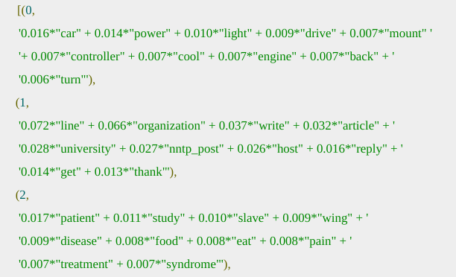
Exemplo
O que posso inferir?
Automóvel
Médico
https://www.machinelearningplus.com/nlp/topic-modeling-gensim-python/

Slide 13
Dicas
https://medium.com/@lettier/how-does-lda-work-ill-explain-using-emoji-108abf40fa7d
https://towardsdatascience.com/topic-extraction-and-classification-of-online-chats-e2bb2f11314a
https://hookedondata.org/topic-modeling-the-new-york-times-and-trump/
https://medium.com/betacom/latent-semantic-indexing-in-python-85880414b4de
https://www.analyticsvidhya.com/blog/2018/10/stepwise-guide-topic-modeling-latent-semantic-analysis/

Slide 14
Referências
Vajjala, Sowmya, et al. Practical Natural Language Processing: A Comprehensive Guide to Building Real-World NLP Systems. O'Reilly Media, 2020.

